Slide 1
Montserrat
Katalonia

Slide 2
Montserrat-Der Berg
Sandsteingebirge, 1200 Meter hoch,
Teil des Gebirgszuges Serralada Prelitoral Catalana
Wahrzeichen von Katalonien
Unterhalb des östlichen Gipfels befindet sich das Benediktinerkloster „Santa Maria de Montserrat“.
Gutangelegte Wanderwege zum zum höchsten Gipfel, dem „Sant Jeroni“ mit 1236 Meter.

Slide 3
Montserrat-Der Berg
Eine Luftseilbahn und eine Zahnradbahn führen zum Kloster.
Von dort führen zwei Standseilbahnen 250 Meter nach oben zum Gipfel „Sant Joan“
Über die etwa 10 Kilometer lange und 5 Kilometer breite Bergkette verstreut befinden sich auch noch die kleineren Klöster des heiligen Benedikt von Nursia und der heiligen Cäcilia von Rom.

Slide 4
Montserrat-Das Kloster
das Benediktinerkloster „Santa Maria de Montserrat“ liegt etwa 45 km nordwestlich von Barcelona
Im Jahre 1025 errichten Benediktinermönche an dieser Stelle eine erste Marienkapelle
Viele Touristen besuchen das Kloster der 'schwarzen Madonna' wegen, eine Figur aus dem 12. Jh, die so viele Besucher anzog, dass man sich dazu entschloss, an die Marienkapelle ein Kloster im romanischen Stil anzubauen

Slide 5
Montserrat-Das Kloster
Ihr zu Ehren werden täglich von rund 50 Chorknaben der "Escolania de Montserrat" der Internatsschule des Klosters kirchliche Gesänge angestimmt
Anfang des 18. Jh zerstörten die Truppen Napoleons das Kloster teilweise
ein Wiederaufbau ging seitdem nur schleppend voran
erst seit Mitte des 19. Jh. ist das Gebäude zu großen Teilen wieder hergestellt worden
Im Museum des Klosters können Kunstwerke von diversen spanischen Künstlern, wie z.B. Dalí betrachtet werden
außerdem beinhaltet das Museum archäologische und liturgische Ausstellungsstücke

Slide 6
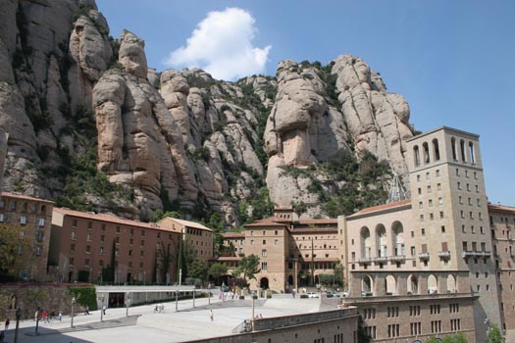

Slide 7
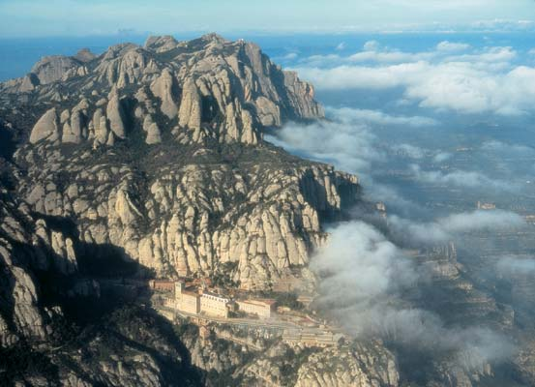

Slide 8
Vielen Dank für eure Aufmerksamkeit!
Quellen: http://www.gaudiclub.com/esp/e_tour/montserrat.jpg http://www.stadtereise-barcelona.de/sites/default/files/montserratbarcelona.jpg http://de.wikipedia.org/wiki/Montserrat

